Slide 1
Особенности правописания
Н – НН в прилагательных, существительных

Slide 2

Правописание Н или НН в суффиксах прилагательных
Юные (юноша, юность) Зелёные (зелень, зеленеть) Пряный (пряности) | Конный (конь) Длинный (длина) Племенной (племена

Slide 3
Образование прилагательных с помощью суффиксов – ин, -ан, - ян
–ИН- змеиный
–АН- (-ЯН-) кожаный, серебряный
Слова-исключения с –ЯНН-: СТЕКЛЯННЫЙ, ОЛОВЯННЫЙ, ДЕРЕВЯННЫЙ
Как находить суффикс
-ИН - всегда ударный
–ЯН- óй
–АН-(-ЯН-) значение слова «содержащий, состоящий из…»
кож..ый – из кожи – кожаный

Slide 4
Запомнить
Гостиная, гостиница, Гостиный двор
юный
свиной
зелёный
синий
пряный
рьяный
румяный

Slide 5
Прилагательные, образованные от существительных с помощью суффиксов
-енн-, -онн-
мужественный – мужество
общественный - общество
тыквенный - тыква
изоляционный –изоляция

Slide 6
Образование прилагательных с помощью суффиксов - Н, ЕНН, - ОНН
-Н- | -НН-
 | сущ.-Н+ -Н- : камень - каменный –ОНН- : агитация - агитационный –ЕНН- тыква - тыквенный Слова-исключения с – ен – ветреный (день, человек), но безветренный
 | –ОНН- всегда ударный –ЕНН- определить очень трудно. Справляйтесь в орфографическом словаре.

Slide 7
Н- и -НН- в кратких прилагательных
Яблоки румяные - они румяны История интересная – очень интересна | Вещь ценная – ценна История обыкновенная – совсем обыкновенна
В кратком прилагательном пишется столько Н, сколько в полной форме прилагательного, от которого оно образовано | Утро пасмурное – утро пасмурно. Речь длинная – речь длинна Современный язык – она современна

Slide 8
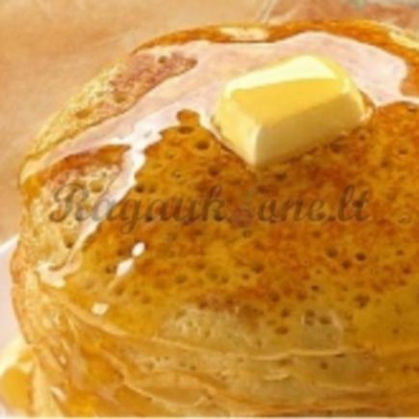
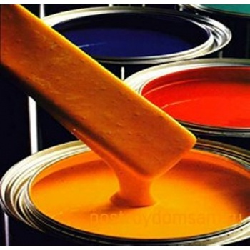
Масленый блин | Масляная краска

Slide 9
ЗАПОМНИТЕ
масляная краска масляная лампа ветряная оспа (ветрянка) ветряная мельница ветряной двигатель | масленый блин ветреный человек ветреный день и безветренный

Slide 10
Правописание Н или НН в суффиксах существительных
Конный - конник | Нефтяной - нефтяник
Лиственный - лиственница | Песчаный – песчаник
В суффиксах существительных пишется столько - н , сколько в слове, от которого оно образовано (ракитник, ольшаник, рябинник, черничник, земляничник)

Slide 11
Уровень
Вставьте пропущенные буквы
История необыкнове…а; улица пусты…а; герои юн..ы; мысли прекрас..ы; ледя..ые торосы; следстве…ые органы; искусстве..ый шёлк; водя..ая мельница; пле..ые солдаты: песча..ый берег; овчи..ый полушубок; голуби..ое яйцо; петуши..ый характер; стекля..ая ваза

Slide 12
Уровень
Вставьте нужный суффикс. Составьте словосочетания прилагательное + существительное.
Глиня…ая; полотня…ая; масля…ная; утре..ий; кури..ый; станцио…ый; пусты…а; овчи..ый; гости…ый; ветре…ый; телефо…ый; информацио…ый

Slide 13
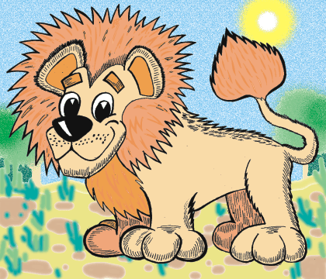
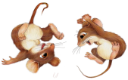
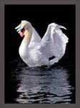
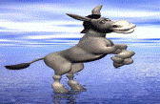
Уровень
Самая большая доля | Мелкие тайные интриги
Последнее проявление таланта, последняя песня | Невероятное упрямство

Slide 14
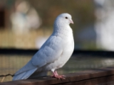
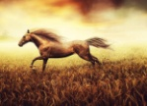
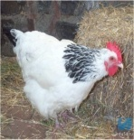
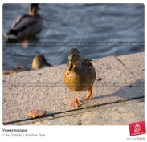
О кротком, тихом, терпеливом человеке | Очень крепкое здоровье
О человеке недалёком, ограниченном говорят, что у него | Некрасивая походка

